Slide 1
プロジェクトホスティングサービスのためのEVM 自動描画システムの開発
プロジェクトマネジメントコース
矢吹研究室
0842062
工藤 亮
Notes:
口答内容
タイトルを読み上げる

Slide 2
目次
背景
目的
手法
運用方法
動作確認
結果
結論
Notes:
口答内容

Slide 3
背景
ソフトウェア開発には、バージョン管理ツールが必要である
バージョン管理ツールをホスティングするサービス
ホスティングサービスという
Notes:
口答内容
現在のソフトウェア開発には，バージョン管理やコミュニケーションツールなどが必要であり，そのツールをホスティングするサービスを，
ホスティングサービスといいます．

Slide 4
背景
ホスティングサービスには，GitHubやaliothなどの種類がある
PMBOKの方法がGitHubで可能か調査した
GitHubでは，EVMをサポートしていない
Notes:
口答内容
ホスティングサービスには，GitHub(ギットハブ)やalioth（アリオス）などの種類があり，その中でも代表的なツールがGitHubです．
プロジェクトマネジメントを行う人は，PMBOKに記述されている方法を使用したいので，実際にGitHubを使用し、PMBOKの方法が使用できるか調査した．
その結果，EVMというプロジェクトマネジメントの進捗管理において重要な方法がGitHub上で描けないことがわかった．

Slide 5
目的
GitHubでEVMを描けるようにすること
GitHub上でEVMを表示すること
Notes:
その結果から，私の研究では，GitHubでEVMを描けるようにすることを目的とします．
そして、描いたEVMをGitHub上に表示することも目的としました．

Slide 6
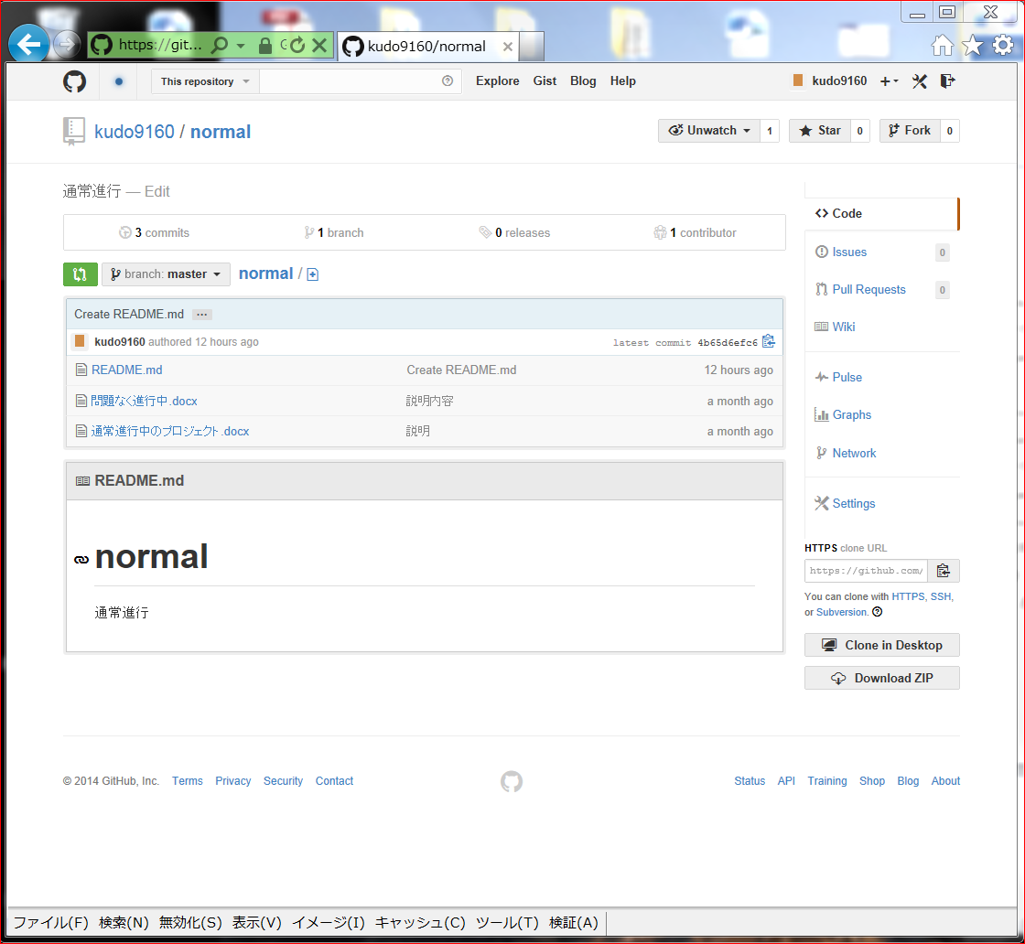
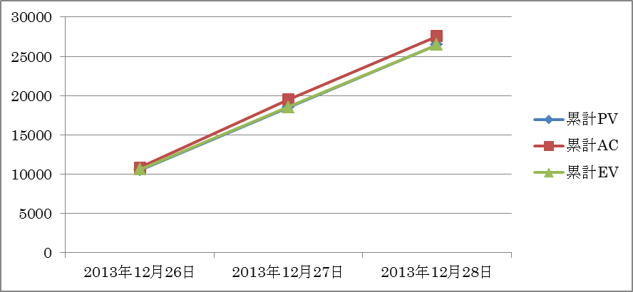
手法
④うめこむ
③描画する
②取り出す
プロジェクト
マネジャー
①EVMのために必要な情報
Notes:
口答内容
方法はこのようにしました．プロジェクトマネジャーが手法①のEVMのために必要な情報をGitHub内に入力します．そして，手法②はその情報を取り出し，
その後，手法③は取り出した情報からEVMを描画し，手法④の描画したEVMをGitHub上に挿入することで目的が達成できると考えます．
次に各手法について説明します．

Slide 7
手法① EVMのために必要な情報
どこに記述するか
GitHub内での記述できる機能
wiki，Issues
Issuesにした理由
Issuesの状態によってタスク管理ができる
状態にはopenとcloseがある
Notes:
口答内容
手法①のEVMのために必要な情報をGitHubに入力する方法は，GitHubの機能のうち文章を記述できる機能は，WikiとIssuesです．さらに各機能について調査した結果，Issuesを使用することに決めました．
時間が足りない場合読む
Issuesには，メールのような機能であり，Issuesを発行した状態をopen状態，受信されたIssuesの内容を確認した状態がclose状態です．Close状態にすることによって，Issesを発行した人にclosesしたことを知らせる機能があります．openとcloseの2つの状態は一覧表で表示することができるので，タスク管理をするには最適だと考え，本研究に利用することを決めました．

Slide 8
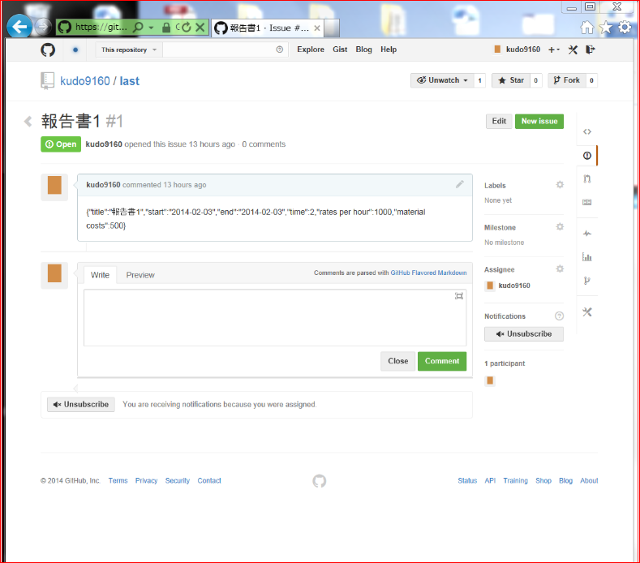
手法① EVMのために必要な情報
open状態のIssuesの記述方法
必要情報
タスク名
タスク期限日
計画予定時間数
時給金額
材料費
Notes:
口答内容
次にEVMのために必要な情報の内容について説明します．
発行したIssuesには，「タスク名」「タスク期限日」「計画予定時間数」「時給金額」「材料費」を記述します．
この内容は，EVMを作成する計算をするときに必要な項目です．
次にclose状態のIssuesのcommentの記述方法について説明します．

Slide 9
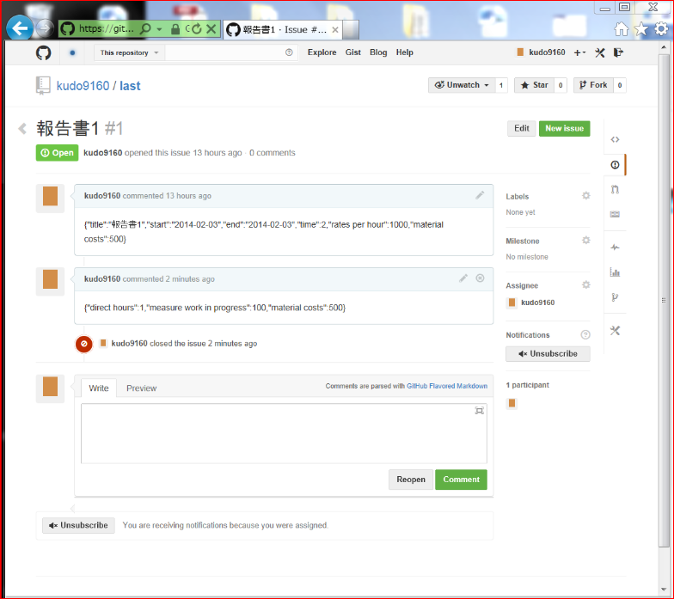
手法① EVMのために必要な情報
close状態のIssuesのcommentの記述方法
必要情報
直接労働時間数
進捗測定基準度
使用材料費
Issuesがcloseした時刻
Issuesにcommentした時刻
Notes:
口答内容
close状態のIssuesのcommentには，「直接労働時間数」「進捗測定基準度」「使用材料費」を記述します．
この内容は，EVMを作成する計算をするときに必要な項目です．
また，必要情報の「Issuesがcloseした時刻」と「Issuesにcommentした時刻」はGitHub上に表示されるので，記述する必要はないと考えられます．
この「Issuesがcloseした時刻」と「Issuesにcommentした時刻」はタスクをいつ行ったのかを判断する基準にします．
これらの内容からEVMに必要な情報をIssues記述することで，EVMのために必要な情報を入力したことなります．
次はGitHubから情報を取り出す手法について説明します．

Slide 10
手法② 取り出す手法
APIとは
アプリケーションから利用でき，プログラムを簡潔に設定するインタフェース
Notes:
GitHubから情報を取り出すときに，APIを使用します．
APIとは，アプリケーションから利用でき，プログラムを簡潔に設定するインタフェースです．
「次へ」

Slide 11
手法② 取り出す手法
使用するAPI
/repos/{userName}/{repoName}/issues
リポジトリのIssuesの一覧を表示する
/repos/{userName}/{repoName}/issues/{id}/comments
リポジトリのIssuesの返信コメントを表示する
Notes:
口答内容
使用するAPIはこの2つです．
この2つAPIによって，情報を取り出します．
次の手法は，APIによって取り出した情報をもとに，EVMを描画します．

Slide 12
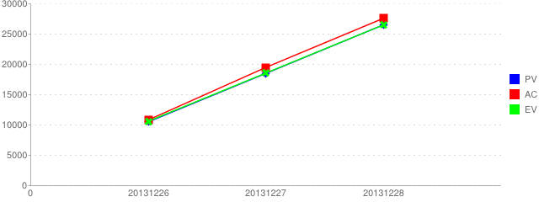
手法3 描画する手法
使用するツール
Google Chart API
書きたいグラフに対応したURLを作ると，描画してくれるサービス
Notes:
口答内容
グラフを描く方法はいろいろありますが，ここでは，Google Chart APIを使用します．
Google Chart APIはグラフを描くツールです．
書きたいグラフを表現するURLを作れば，図のようにグラフを描くことができます．
このツールによって次に描画したグラフをGtiHubに挿入するためのツールについて説明します．

Slide 13
手法4 うめこむ手法
使用するツール
ブックマークレット
ブラウザのブックマークボタンを押すことで，ブックマークレットを起動することができる
Notes:
口頭内容
グラフをGtiHubに挿入するためのツールは，ブックマークレットというツールを使用します．ブックマークレットとは，通常のブックマークにJavaScriptによる特定の動作を仕組んだものです．
ブラウザのブックマークボタンを押すことで，ブックマークレットを起動します．
以上の手法によってGitHub上にEVMを描画するシステムを開発します．

Slide 14
運用方法
PMは必要なタスク分だけIssuesを発行する
そのIssuesには，open状態のIssuesの記述方法に記した内容を記述する
PMあるいは，メンバーはそのタスクの進捗報告をIssuesへのcommentとして返信する

Slide 15


運用方法
タスク
Issues
comment
Issues
comment

Slide 16
動作確認
動作確認
GitHub APIの動作確認
EVM作成の動作確認
GitHub上にEVM表示の動作確認
Notes:
口答内容
検証方法はGitHub内に検証用のリポジトリを作成し，その検証用のリポジトリ内にIssuesを発行し，仮想プロジェクトを実行する．その仮想プロジェクトの内容に対して，各手法をもとに検証方法を実行する．

Slide 17
検証用の仮想プロジェクトデータ
Issuesデータ
EVM数値データ
EVMイメージ図
Issue名 | 期限 | 計画予定時間 | closeした時間 | 直接労働時間 | 進捗測定基準 | 材料費
マニュアル作成1 | 2014年1月10日 | 6時間 | 21：12 | 6時間12分 | 30％ | 2000円
マニュアル作成2 | 2014年1月11日 | 6時間 | 17：18 | 6時間18分 | 70％ | 0円
マニュアル作成3 | 2014年1月12日 | 6時間 | 23：12 | 6時間12分 | 100％ | 0円
Issue名 | 期限 | 累計PV | 累計AC | 累計EV
マニュアル 作成1 | 2014年 1月10日 | 8000円 | 8200円 | 6000円
マニュアル 作成2 | 2014年 1月11日 | 14000円 | 14500円 | 14000円
マニュアル 作成3 | 2014年 1月12日 | 20000円 | 20700円 | 20000円
Notes:
検証用の仮想プロジェクトデータはこのようになっています．
この数値内容からEVMイメージ図を描画すると考えています．

Slide 18
GitHub APIの動作確認
ID・open時の時刻・close時の時刻
Issuesタイトル・Issues内容
Issues内容
25326122 | 2014-01-09T15:17:13Z | 2014-01-12T14:12:03Z
25326011 | 2014-01-09T15:15:46Z | 2014-01-11T08:18:06Z
25320128 | 2014-01-09T13:49:42Z | 2014-01-10T12:12:44Z
マニュアル作成3 | {\title\":\"マニュアル作成3\" | \"end\":\"2014-01-12\"
マニュアル作成2 | {\title\":\"マニュアル作成2\" | \"end\":\"2014-01-11\"
マニュアル作成１ | {\title\":\"マニュアル作成1\" | \"end\":\"2014-01-10\"
\"time\":6 | \"rates per hour\":1000 | \"material costs\":0}\r\n"
\"time\":6 | \"rates per hour\":1000 | \"material costs\":0}\r\n"
\"time\":6 | \"rates per hour\":1000 | \"material costs\":2000}"
Notes:
口頭内容
GitHub APIによってIssuesに関するデータを取り出すことができた．手法では，GitHub上に表示される「Issuesがcloseした時刻」と「Issuesにcloseした時刻」とIssuesの内容から「タスク名」「タスク期限日」「計画予定時間数」「時給金額」「材料費」取り出します．

Slide 19
GitHub APIの動作確認
ID・comment時の時刻・comment内容
comment内容
32022731 | 2014-01-10T12:12:44Z | {\direct hours\":6
32090580 | 2014-01-11T08:18:06Z | {\direct hours\":6
32123323 | 2014-01-12T14:12:03Z | {\direct hours\":6
\"measure work in progress\":30 | \"material costs\":2000}"
\"measure work in progress\":70 | \"material costs\":0}"
\"measure work in progress\":100 | \"material costs\":0}"
Notes:
GitHub APIによって，GitHub上に表示される「Issuesにcommentした時刻」とIssuesに記述したコメントから「直接労働時間数」「進捗測定基準度」「使用材料費」を取り出すことができることがわかります．

Slide 20
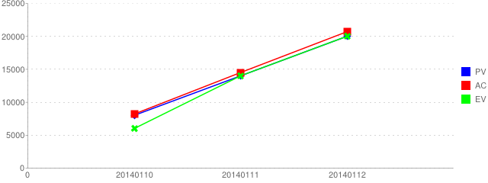
EVM作成の動作確認
EVMイメージ図
Google Chart APIによって描画したEVM
Notes:
この検証では，EVMがイメージ図と同じように，描画できているかの動作確認をします．描画されている図を見比べると，同じなので，このEVM作成の検証はできていることがわかります．

Slide 21
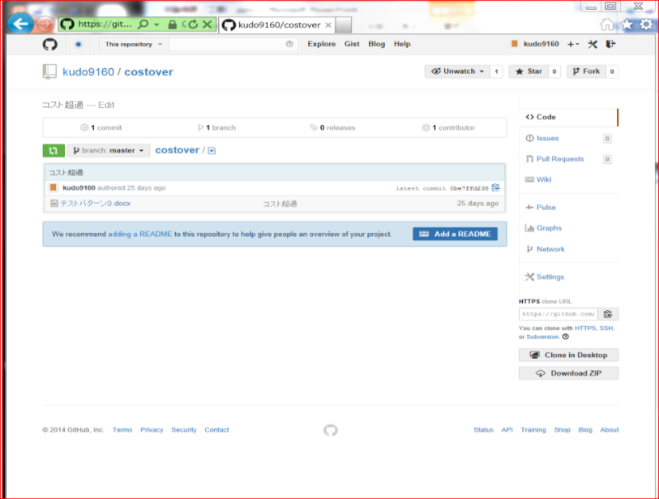
GitHub上でのEVM表示の検証
GitHub上にEVM表示する前の状態
Notes:
この検証では，EVMがGitHub上に挿入できるのかを検証しています．描画されている図では，EVMが作成の検証はできていることがわかります．

Slide 22
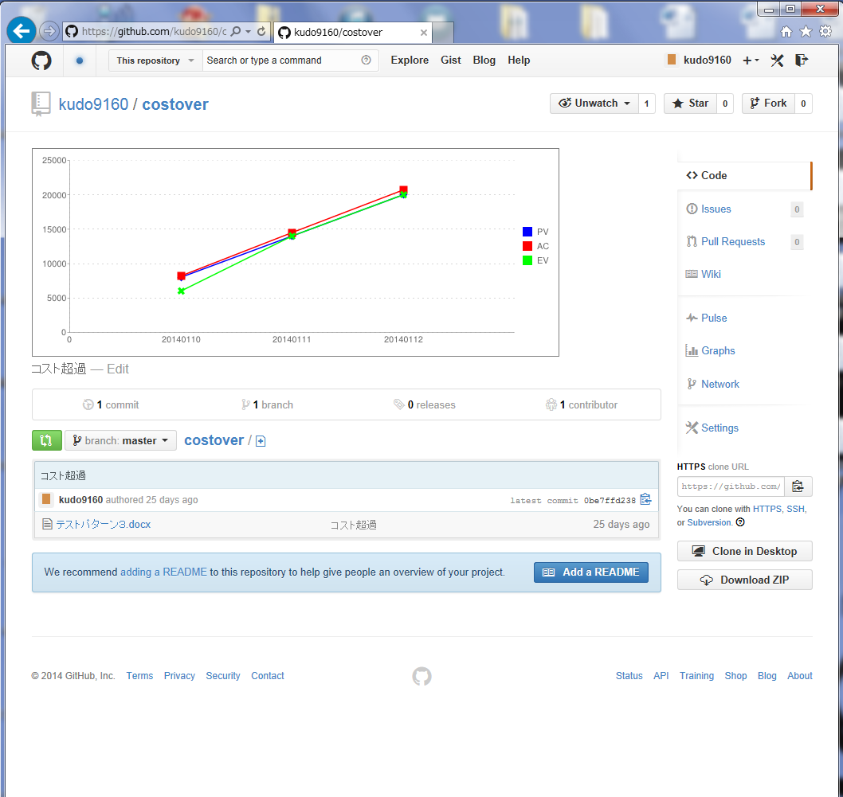
GitHub上でのEVM表示の検証
GitHub上にEVM表示した後の状態
Notes:
この検証では，EVMがGitHub上に挿入できるのかを検証しています．描画されている図では，EVMが作成の検証はできていることがわかります．

Slide 23
結論
EVMに必要な情報をGitHubのIssuesに決めた仕様で記述し，GitHub APIによってEVMに必要な情報を取り出し，Google Chart APIとブックマークレットを使用することで，本研究で目的としたGitHub上でEVMを描画することは，可能だと考える．
Notes:
口答内容
ソフトウェア開発においてよく利用されているサービスGitHub上で，プロジェクトマネジメントのための重要なツールであるEVMを利用可能にするシステムを開発した．
本システムは，GitHubでタスクを管理するのに用いられるIssuesというしくみを利用している．
Issuesでのタスクの記述方法を統一するだけで利用可能であることが，本システムの大きな利点だと考えられる．
本システムによって，GitHub上でのソフトウェア開発において，標準的なプロジェクトマネジメント手法を導入しやすくなることが期待されると考えられる．

